Slide 1


- Team Minions -
효율적인 전력관리가 가능한
실시간 상황인지형 자동 판매기
팀장 : 김세준
박광덕
김믿음
김준혁

Slide 2
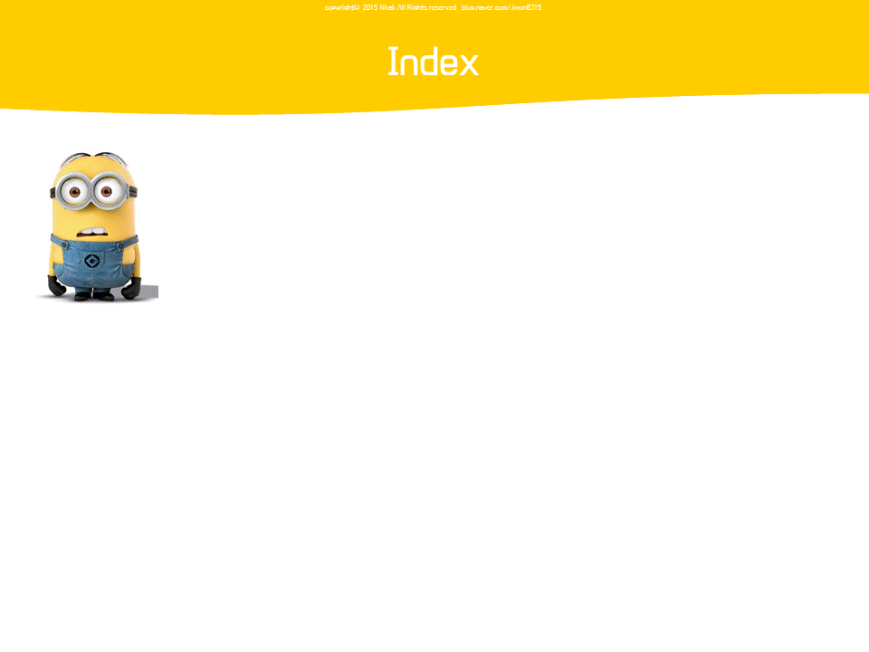
copyrightⓒ 2015 Nkak All Rights reserved blog.naver.com/jiwon6315
목차
1
3
서론
시스템
구현
2
4
시스템
설계
결 론
7
5
업무 분담
및 역할
참고문헌
6
소모
기자재
copyrightⓒ 2015 Nkak All Rights reserved blog.naver.com/jiwon6315

Slide 3

1
서 론

Slide 4


1
Chapter.1
서 론
제안 동기 및
연구개발 필요성
연구개발
내용 및 범위
연구개발 목표
copyrightⓒ 2015 Nkak All Rights reserved blog.naver.com/jiwon6315
copyrightⓒ 2015 Nkak All Rights reserved blog.naver.com/jiwon6315

Slide 5
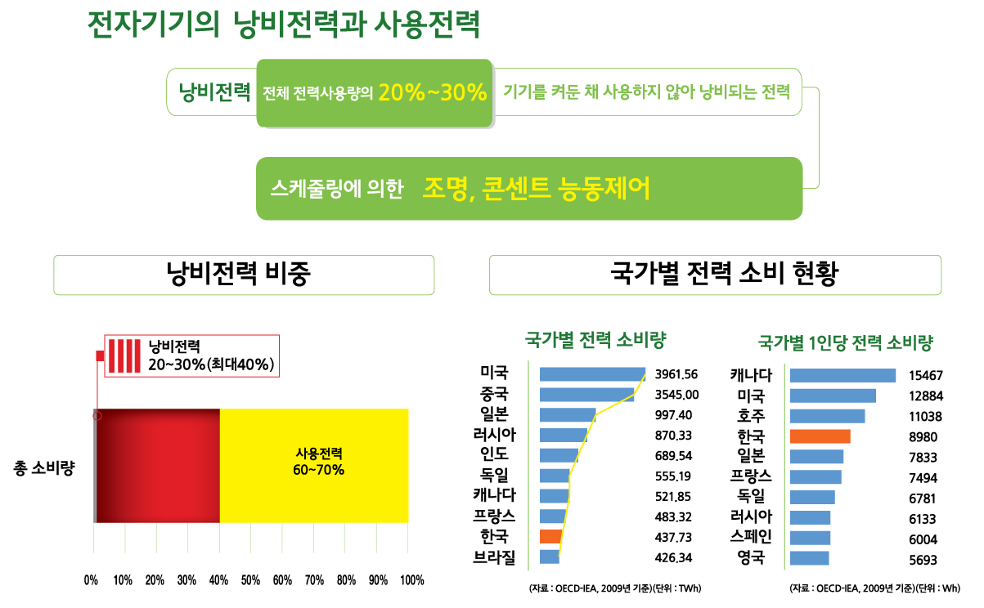
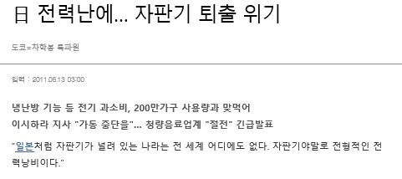
1
Chapter.1
제안 동기 및 연구개발 필요성
한국 - OECD 국가 중 전력 소비량 9위
1인당 전력 소비량 4위
자판기의 천국 일본의 경우도 자판기의 전력소모가 매우 큼을 알 수 있다.
copyrightⓒ 2015 Nkak All Rights reserved blog.naver.com/jiwon6315
copyrightⓒ 2015 Nkak All Rights reserved blog.naver.com/jiwon6315

Slide 6
1
Chapter.1
연구개발 목표
(1) 빅 데이터 이용, 사람이 적은 시간대에 기기를 슬립모드로 바꿔서 전력 감소
(2) 감지 센서로 이용자가 접근 시, 슬립모드 해제
(3) 어플리케이션을 이용하여 제품의 종류, 수량, 기기의 작동여부 확인 가능
(6) 기기의 위치를 어플리케이션으로 서비스하여 이용자의 구매 용이
(5) 어플리케이션에서 불편사항, 건의사항을 기재할 수 있는 공간 제공
copyrightⓒ 2015 Nkak All Rights reserved blog.naver.com/jiwon6315
copyrightⓒ 2015 Nkak All Rights reserved blog.naver.com/jiwon6315

Slide 7
1
Chapter.1
연구개발 내용 및 범위
-1학기-
아두이노를 이용한 기본적인 시스템 구축, 자판기관리 어플개발
-2학기-
실시간 상황인지,빅 데이터를 이용하여 스마트한 자판기시스템 구축, 어플연동
copyrightⓒ 2015 Nkak All Rights reserved blog.naver.com/jiwon6315
copyrightⓒ 2015 Nkak All Rights reserved blog.naver.com/jiwon6315

Slide 8
2
시스템 설계

Slide 9
2
Chapter.2
시스템 설계
문제점
분석
시스템 구성
(시퀀스 차트, 세부설계 내용)
중점설계
고려사항
copyrightⓒ 2015 Nkak All Rights reserved blog.naver.com/jiwon6315
copyrightⓒ 2015 Nkak All Rights reserved blog.naver.com/jiwon6315

Slide 10
2
Chapter.2
문제점 분석
-기존의 자판기-
자판기 앞에서만 품목과 수량확인 가능 – 불편
24시간 항상 켜져 있는 자판기 - 전력낭비
- 해결책 -
어플리케이션으로 품목,수량확인
빅 데이터,센서를 통한 자판기 전원제어

Slide 11
2
Chapter.2
중점 설계 고려사항
아두이노 핀맵설계
빅 데이터, 실시간 상황인지 적용
자판기와 어플리케이션의 연동
데이터베이스 선정

Slide 12
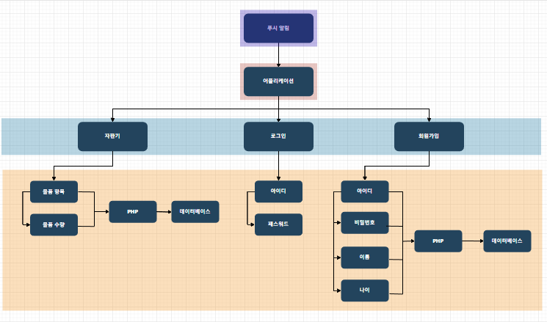
2
Chapter.2
시스템 구성(김준혁)
안드로이드 스튜디오와 데이터베이스가 직접적으로 연결이 되지 않기에 안드로이드 스튜디오에 있는 회원가입에서 입력한 값(아이디, 비밀번호, 이름, 나이)이 PHP를 통해 데이터베이스에 연동했다.
구글에서 서비스하는 파이어 베이스 기능 중 하나인 푸시 알림으로 관리자가 기기에 해당 애플리케이션이 설치되어 있는 사용자에게 원하는 문구를 보낼 수 있게 했다.

Slide 13
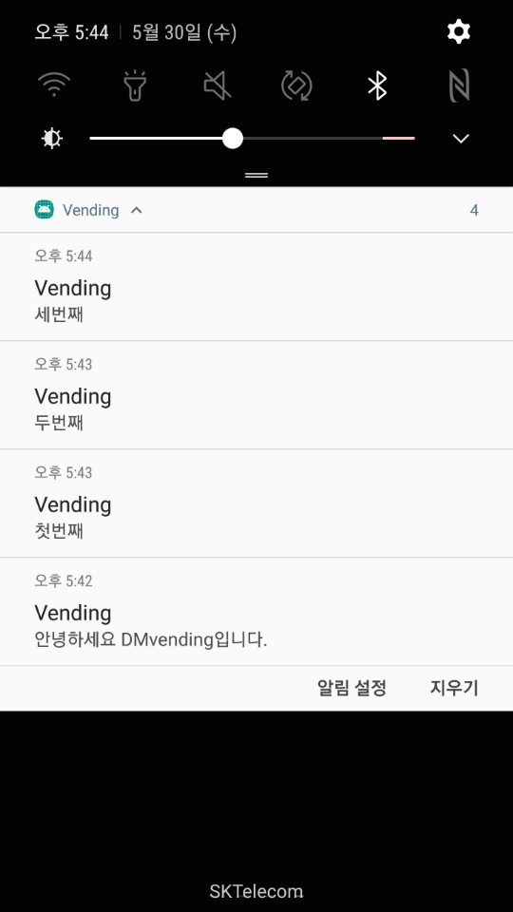
2
Chapter.2
세부설계 (김준혁)
(1) 관리자가 웹에서 보내고 싶은 문구를 입력
(2) 해당 문구를 사용자에게 전송
(3) 그 사용자는 기기 상태창에 관리자가
보낸 문구가 표시

Slide 14
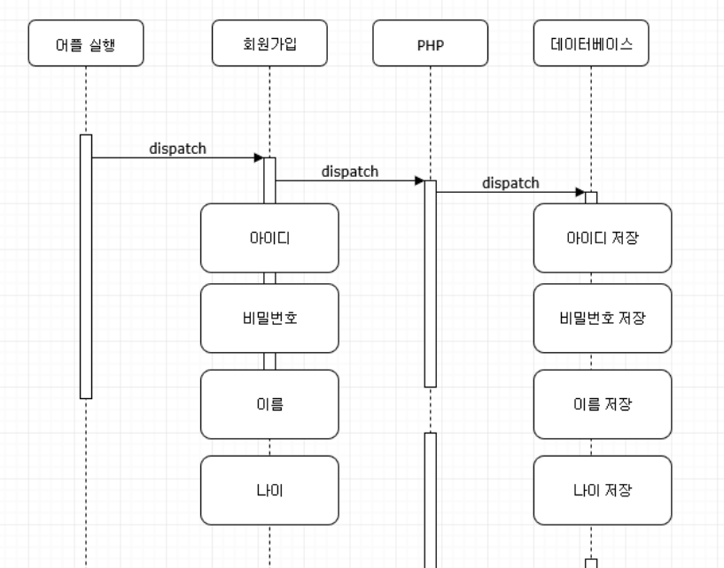
2
Chapter.2
시퀀스 차트(김준혁)
시퀀스 차트(회원 가입)

Slide 15
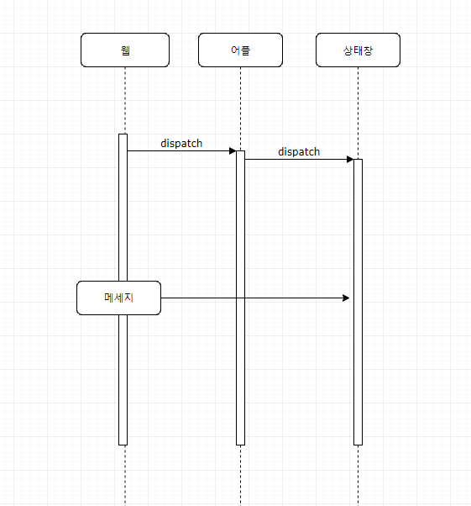
2
Chapter.2
시퀀스 차트(김준혁)
시퀀스 차트(푸시 알림)

Slide 16
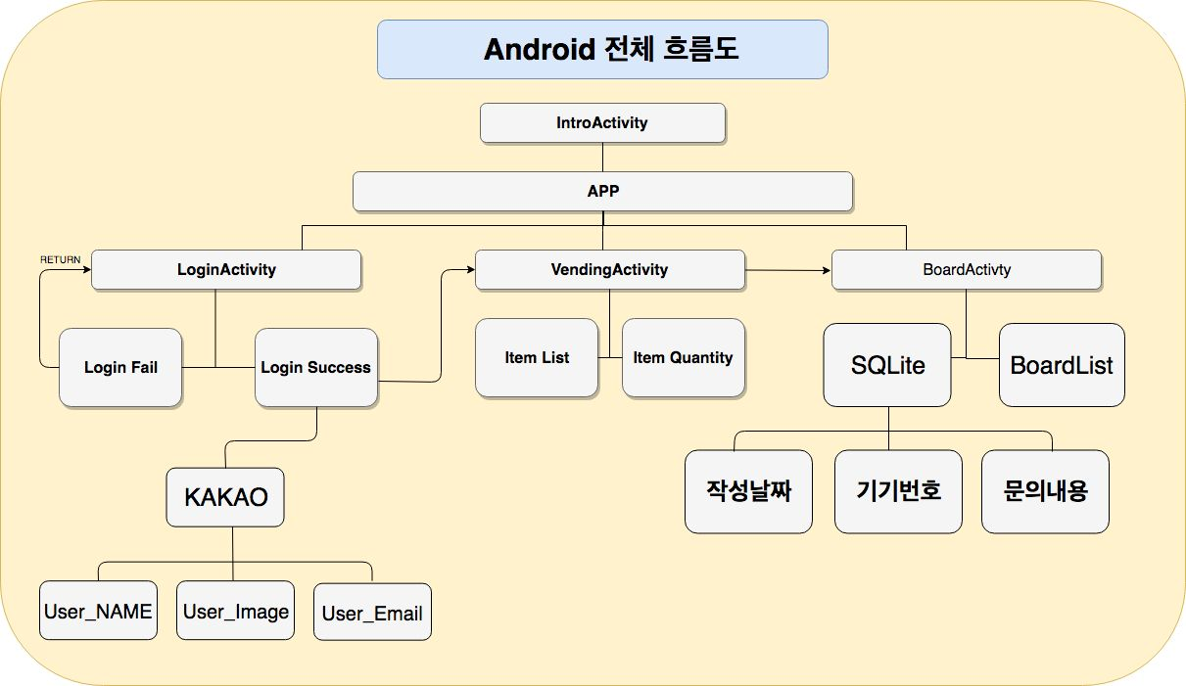
2
Chapter.2
시스템 구성(박광덕)
어플의 전체적인 흐름도이다. 처음 어플을 실행시키면 인트로 화면이 나온다. 인트로 화면에서 로그인 화면으로 자동으로 넘어가게 된다. 로그인 화면에서는 카카오톡을 사용하여 사용자가 로그인을 할 수 있게 구현한다. 로그인이 성공하면 게시판이나 자판기의 현황을 확인 할 수 있는 화면으로 넘어가게 구현한다.
애플리케이션 전체 흐름도

Slide 17
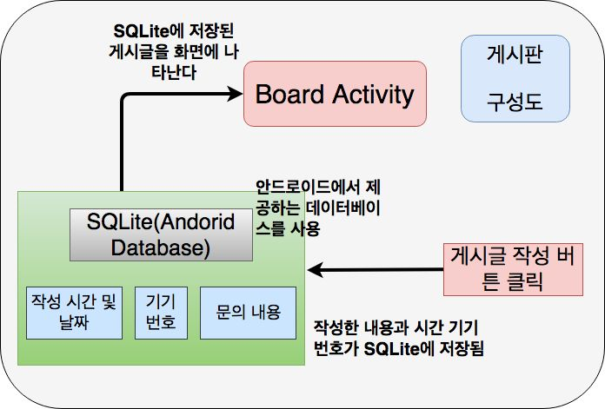
2
Chapter.2
세부 설계(박광덕)
게시판은 해당 자판기의 오류 사항이나 사용자가 원하는 제품에 대한 문의를 실시간으로 접수하기 위함이다.
게시판 DB 구상도

Slide 18
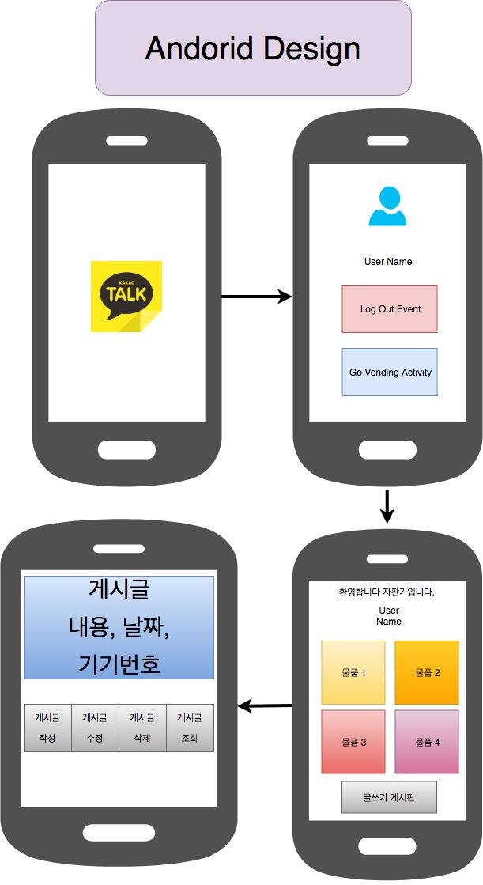
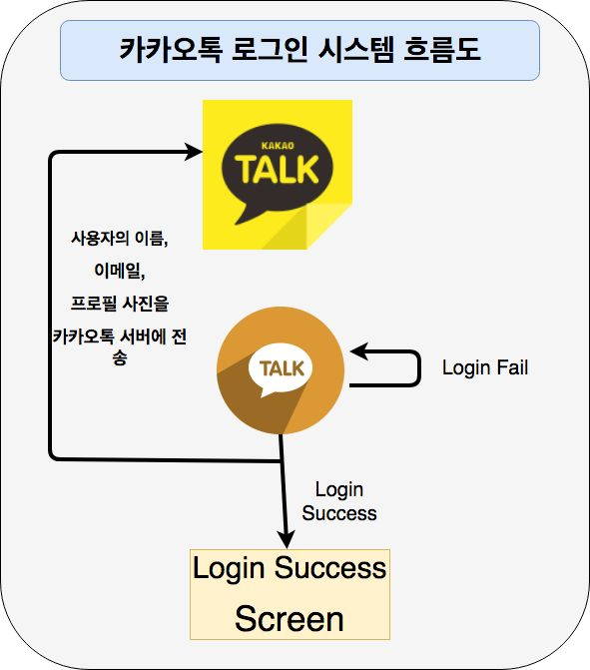
2
Chapter.2
세부 설계(박광덕)
(1) 좌측 그림은 통계적으로 신규 가입자와 기본 가입자의 이용 현황 확인 가능
(2) 밴딩 화면에서의 제품의 수량과 품목을 구현한 이유는 사용자가 물품을 구매 할 경우 사용자가 원하는 제품을 구매하지 못하는 상황을 방지하기 위함이다.
(3) 게시판은 해당 자판기 오류 사항, 사용자가 원하는 제품에 대한 문의를 실시간으로 접수하기 위함이다.

Slide 19
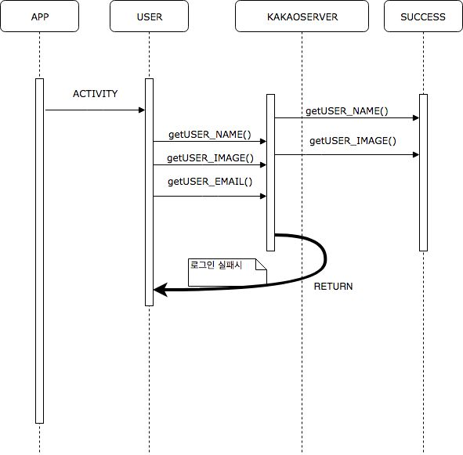
2
Chapter.2
시퀀스 차트(박광덕)
시퀀스 차트(카카오톡 로그인)

Slide 20
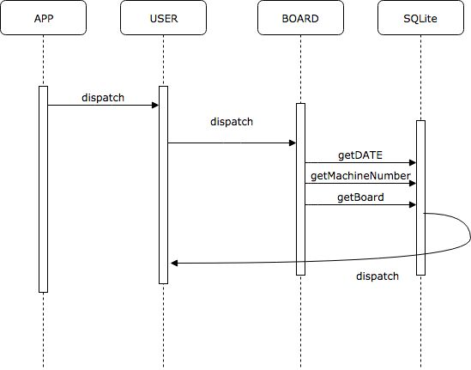
2
Chapter.2
시퀀스 차트(박광덕)
시퀀스 차트(게시판)

Slide 21
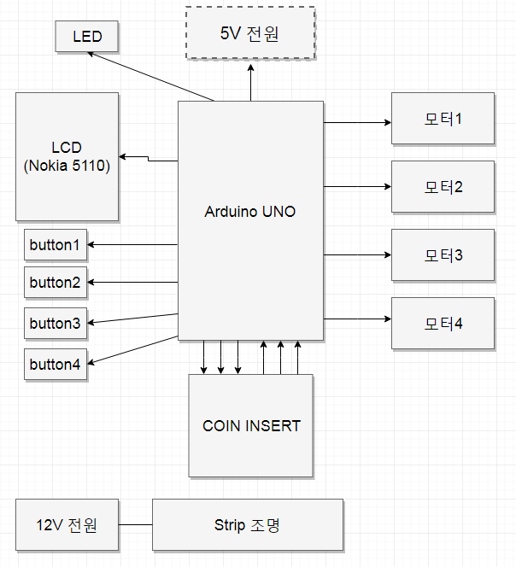
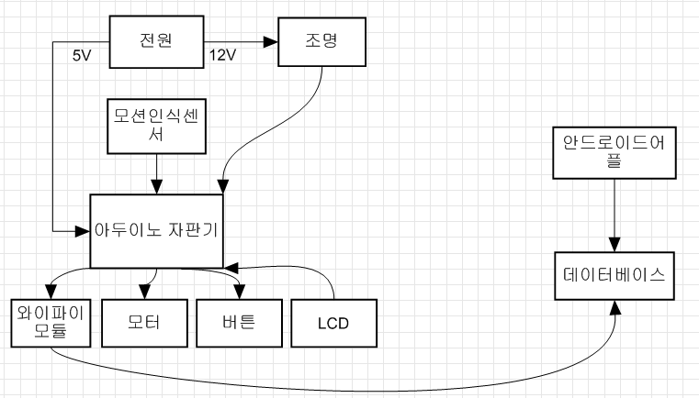
2
Chapter.2
시스템 구성(김세준)
기본적인 자판기 구상도
스마트 자판기 전체구상도

Slide 22
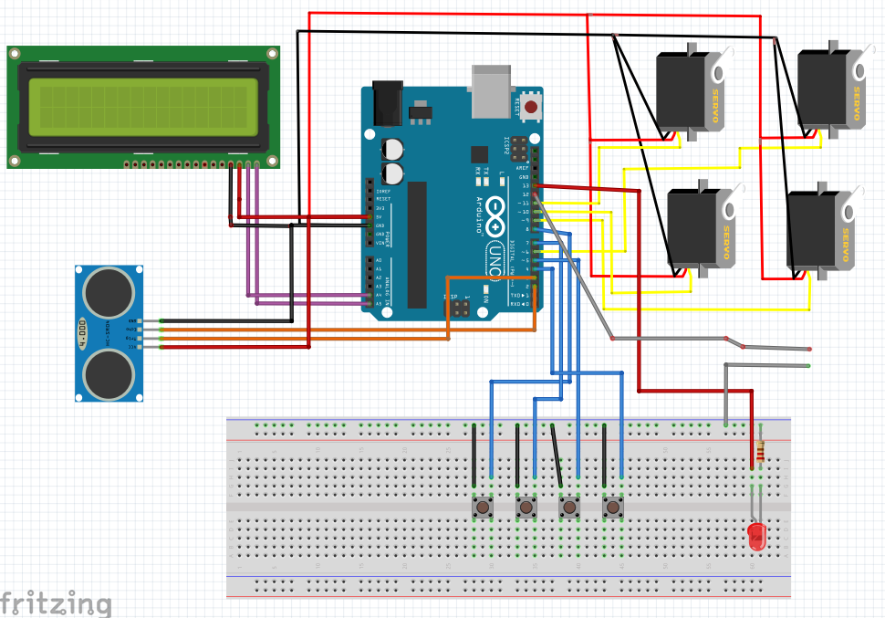
2
Chapter.2
세부설계 (김세준)
-PIN MAP-
모터1 - digital_pin11
모터2 - digital_pin10
모터3 - digital_pin9
모터4 - digital_pin6
버튼1 - digital_pin8
버튼2 - digital_pin7
버튼3 - digital_pin5
버튼4 - digital_pin4
초음파센서 - digital_pin2,3
LCD - analog_pin4,5
LED - digital_pin13
coin - digital_pin12
스마트 자판기 회로도

Slide 23
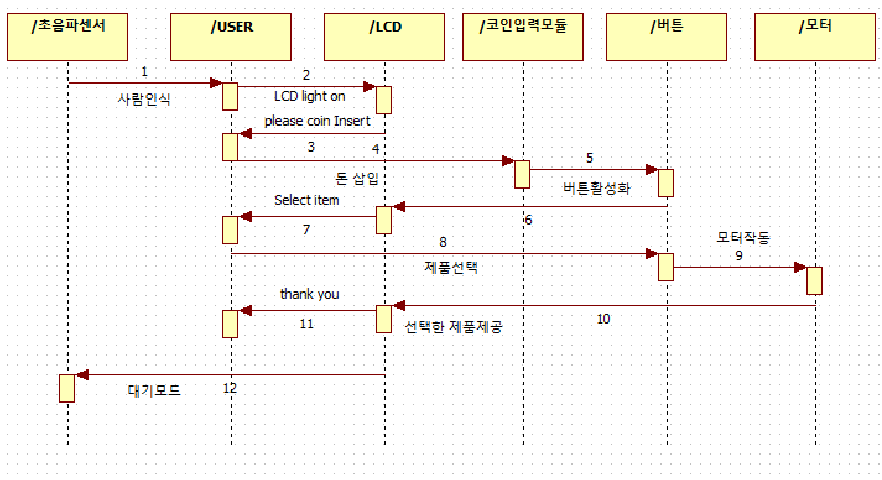
2
Chapter.2
시퀀스 차트(김세준)
시퀀스 차트(모듈간 통신)

Slide 24
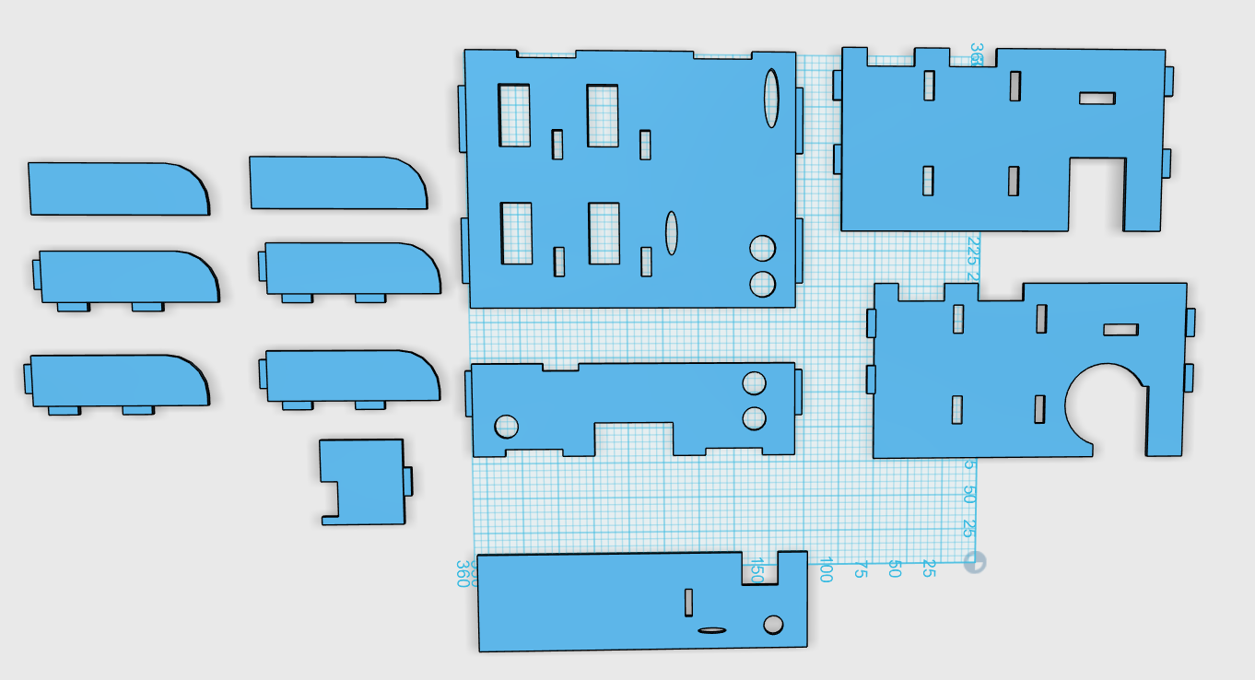
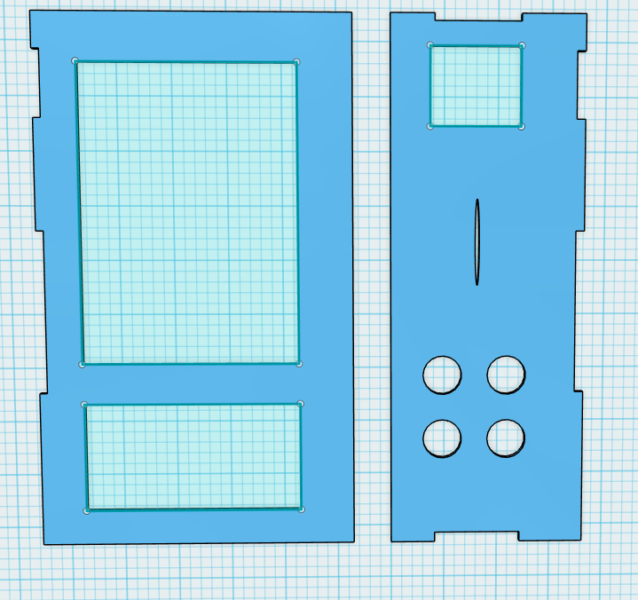
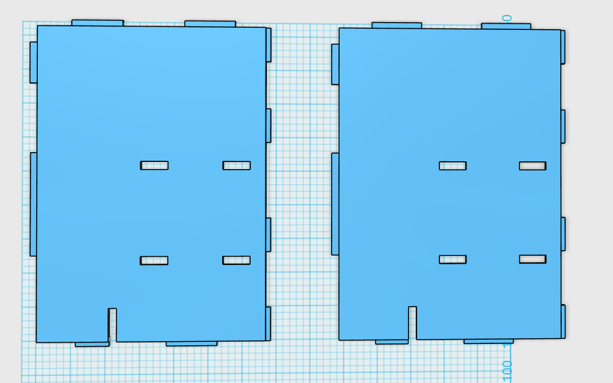
2
Chapter.2
시스템 구성(김믿음)
123D Design로 디자인 한 자판기 프레임

Slide 25
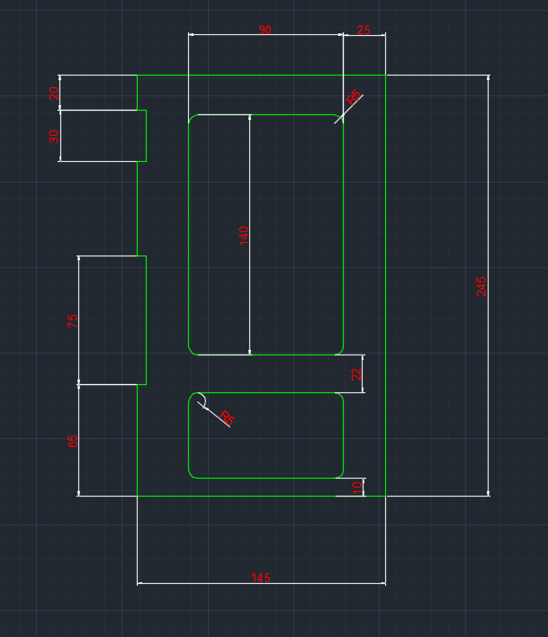
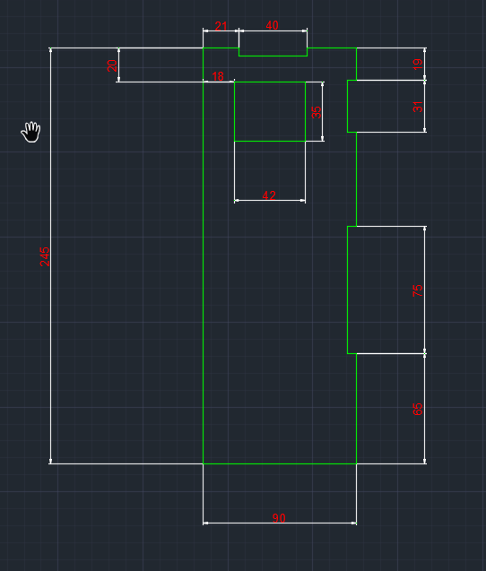
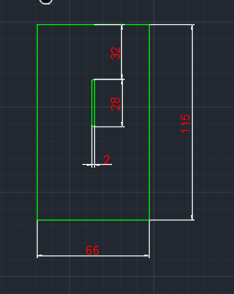
2
Chapter.2
세부설계 (김믿음)
앞면

Slide 26
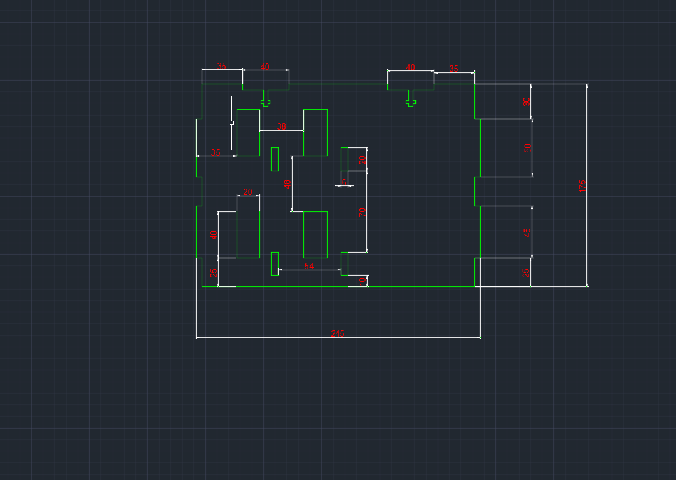
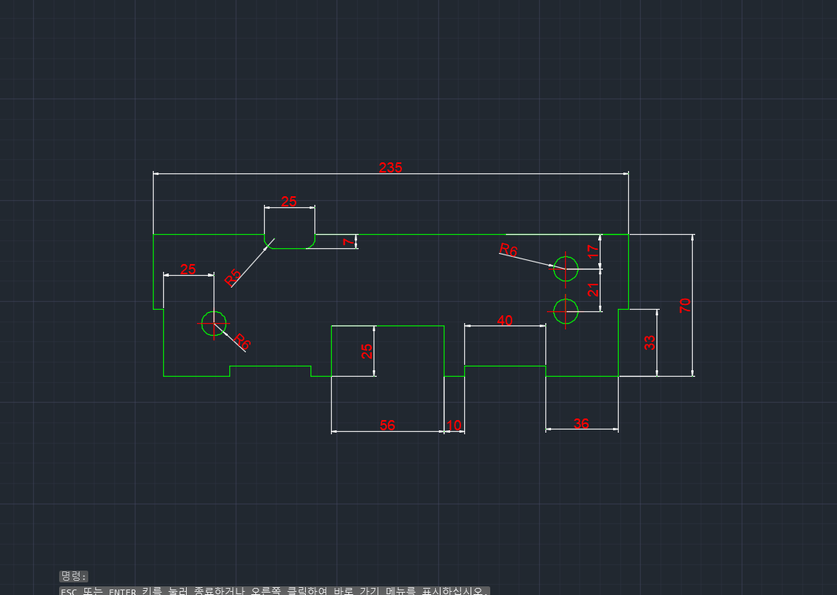
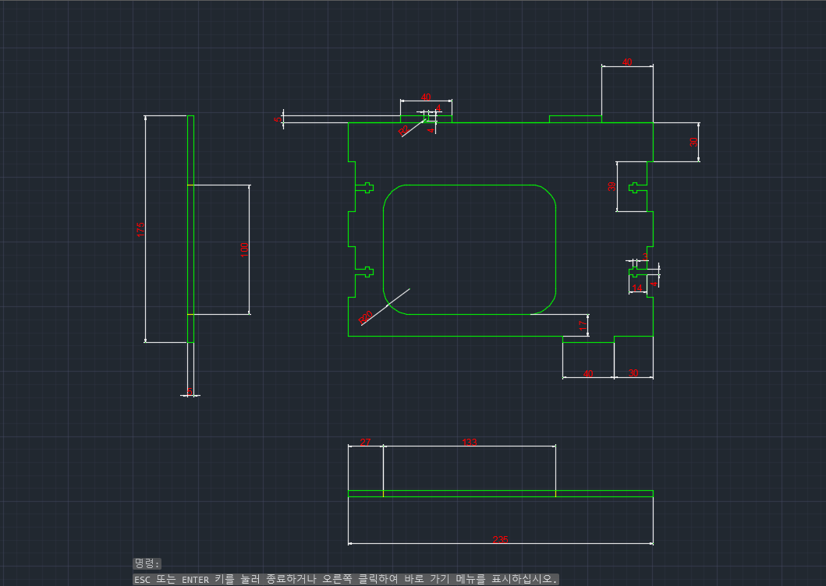
2
Chapter.2
세부설계 (김믿음)
뒷면,윗면

Slide 27
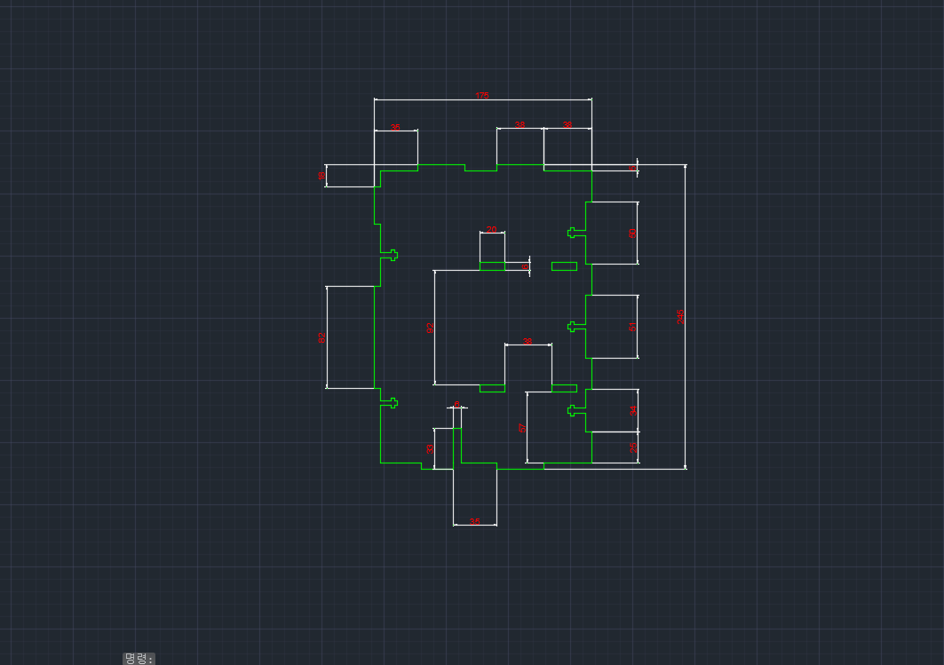
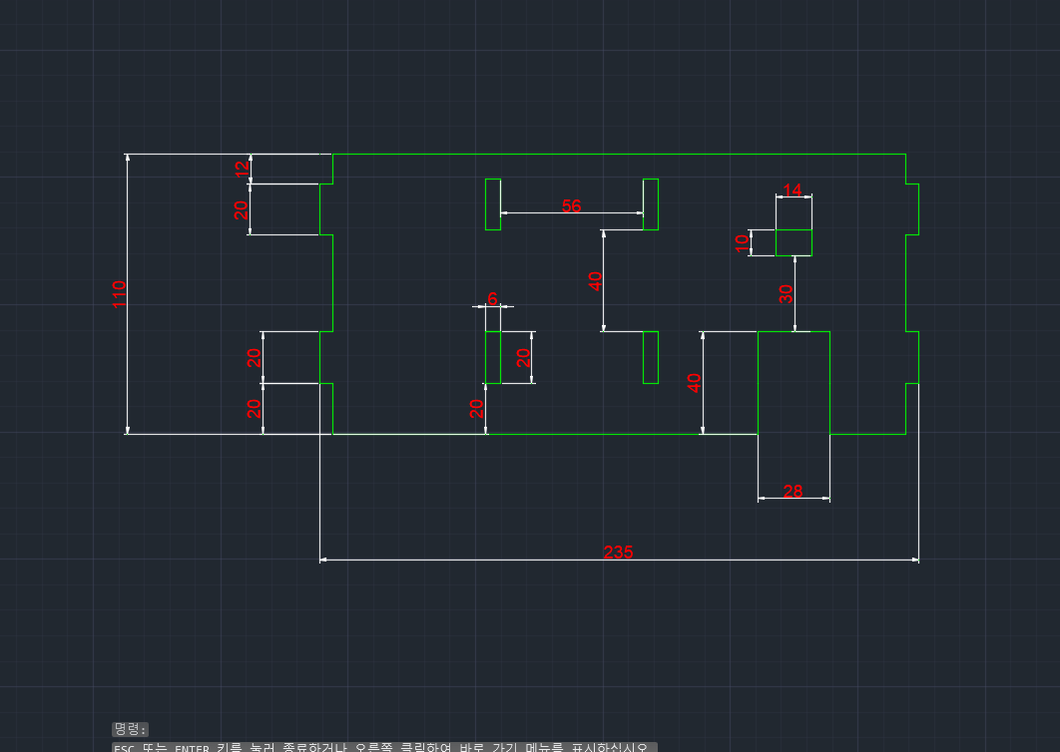
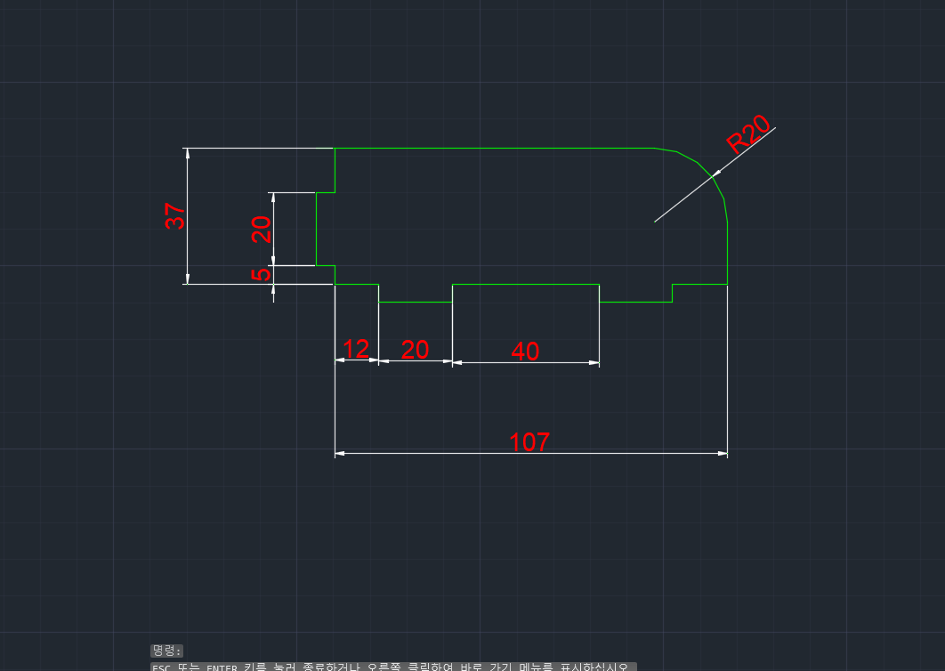
2
Chapter.2
세부설계 (김믿음)
옆면,받침 면

Slide 28
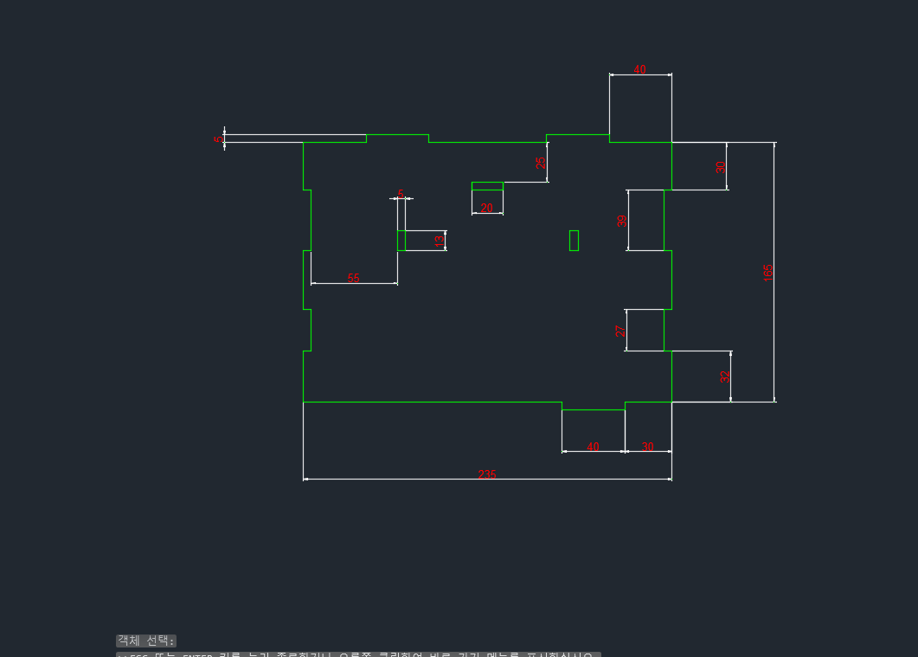
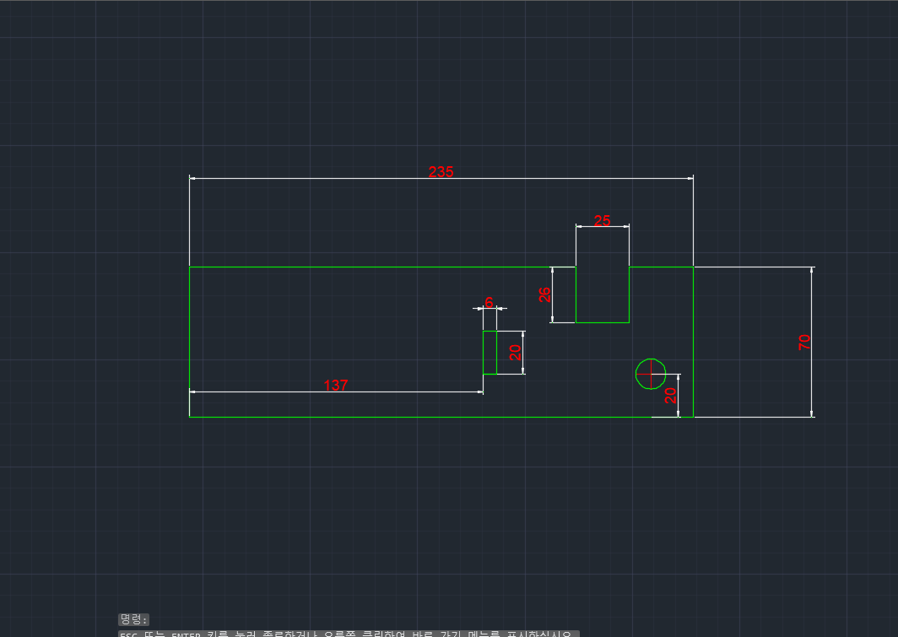
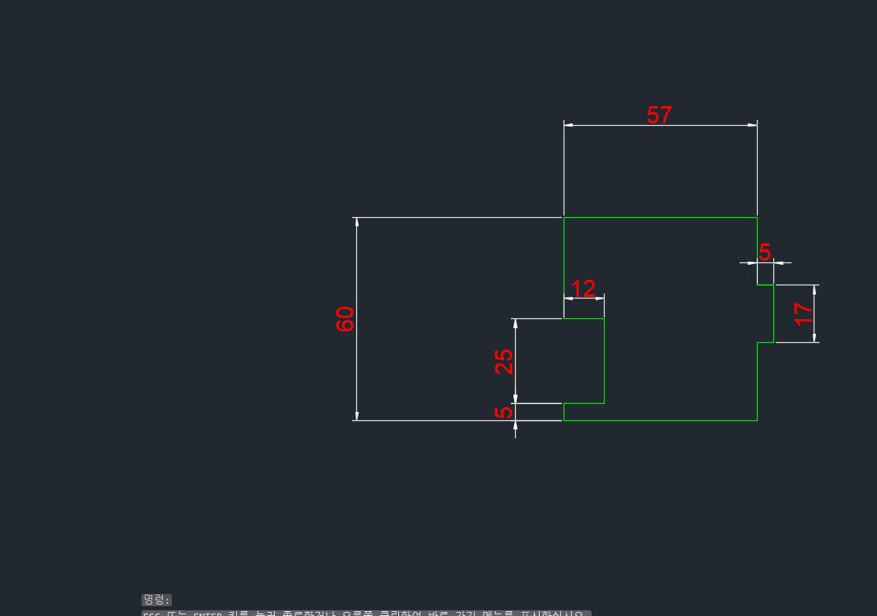
2
Chapter.2
세부설계 (김믿음)
아랫면

Slide 29
3
시스템 구현

Slide 30
3
Chapter.3
시스템 구현
-구현 환경-
(김세준) Arduino UNO사용, 모듈간 코딩은 Arduino 1.8.3버전사용
(박광덕) Android Studio3.0버전을 이용하고 SDK는 OREO를 사용
(김준혁) Android Studio3.0, PHP, 파이어 베이스사용
(김믿음) Auto CAD 2015버전,123D Design사용

Slide 31
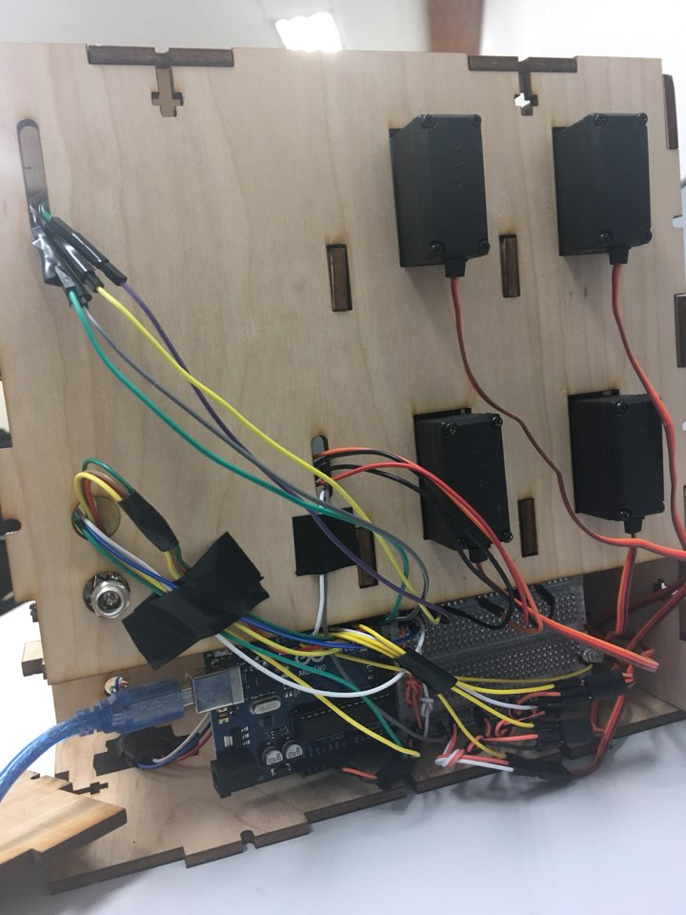
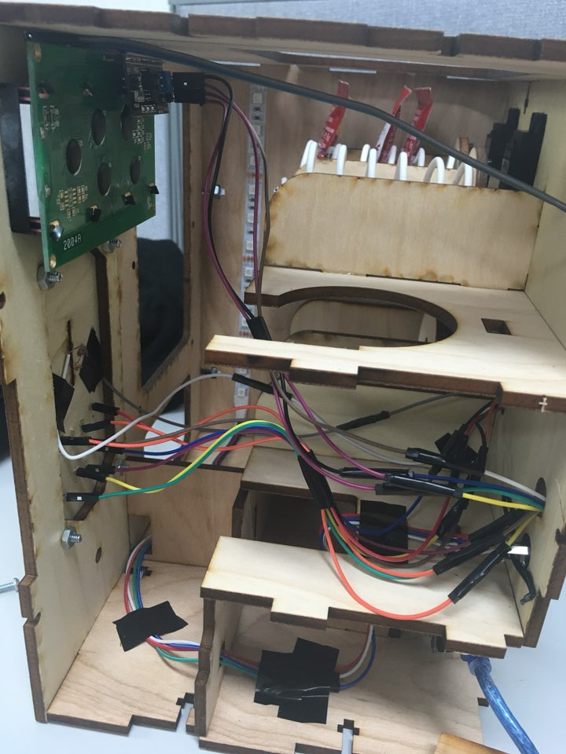
3
Chapter.3
구현 내용

Slide 32
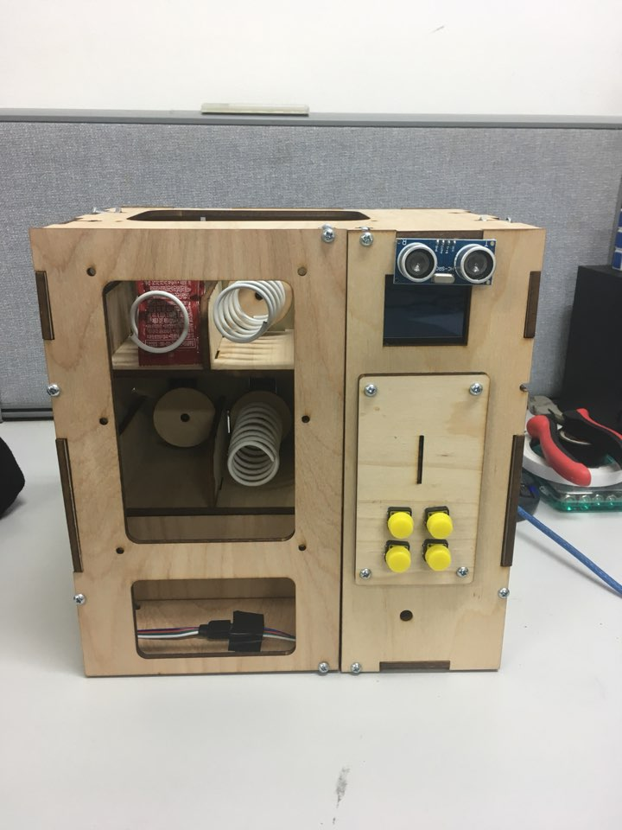
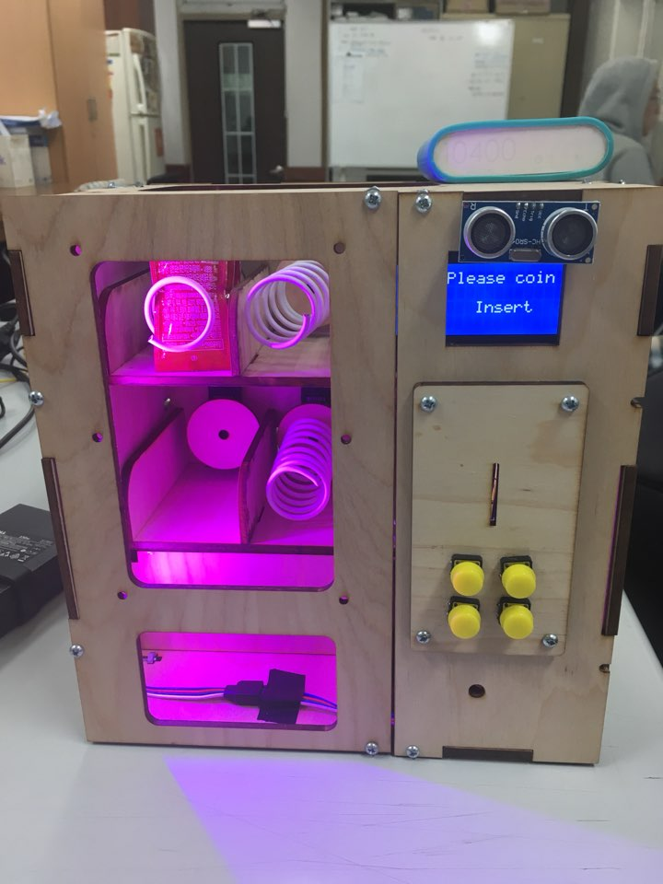
3
Chapter.3
구현 내용
시연

Slide 33
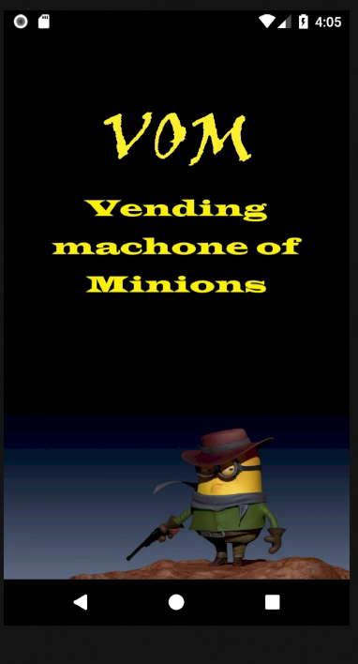
3
Chapter.3
구현 내용
로그인을 성공하게 되면 로그인 성공이라는 toast메시지가 나타나게 되면서 사용자의 카카오톡 이미지와 유저 이름이 화면에 나타난다. 해당 유저의 이미지가 없으면 배모양의 이미지가 나타나게 된다. 로그인 성공화면에서 자판기 화면으로 넘어가게 해주는 버튼 이벤트를 사용 하였다. 자판기 화면에서는 해당 자판기의 품목과 수량이 시각적으로 확인 할 수 있다. 자신의 원하는 품목을 클릭하게 되면 수량이 적어지고 수량을 채워 넣을 수 있다.

Slide 34
4
결 론

Slide 35

4
Chapter.4
결론
아두이노를 이용한 자판기 시스템과, 자판기 관리 어플리케이션을 제작,발표 하였고 2학기에는 기존에 만들어진 환경에 빅 데이터와 실시간 상황인지를 적용하여 전력을 효율적으로 줄일 수 있도록 하겠습니다.

Slide 36
5
업무 분담 및 역할

Slide 37
5
Chapter.5
업무 분담 및 역할
이름 | 역할 | 비고
김세준 | 아두이노 및 전체적인 시스템관리 | 팀장
박광덕 | 애플리케이션 및 데이터베이스 설계 및 구축
김준혁 | 애플리케이션 및 데이터베이스 설계 및 구축
김믿음 | 하드웨어 및 테스트

Slide 38
6
소모 기자재

Slide 39
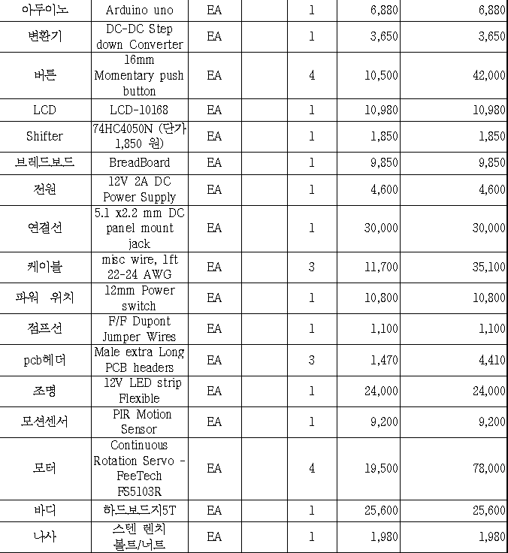
6
Chapter.7
소모 기자재

Slide 40
7
참고 문헌

Slide 41
8
Chapter.7
참고 문헌
1)이지세이버 (http://easywj1.mailplug.net/skin/page/e-promotion3.html)
2)조선신문(http://news.chosun.com/site/data/html_dir/2011/05/13/2011051300099.html?Dep0=twitter&d=2011051300099)
3)Disfluent(https://bizfluent.com/about-5581475-much-electricity-vending-machine-waste-.html)
4)해외 신기술 -지구 온난화 방지 위한 에너지 절감 대응 본격화 한국자동판매기공업 회
(http://www.ndsl.kr/ndsl/commons/util/ndslOriginalView.do?dbt=JAKO&cn=JAKO200970952053580&oCn=JAKO200970952053580&pageCode=PG11&journal=NJOU00292015)

Slide 42


Thank you

